Slide 1
一 圆柱与圆锥
圆柱的表面积
WWW.PPT818.COM

Slide 2
学习目标
通过想象、操作等活动，理解圆柱表面积的意义及圆柱的侧面展开图与圆柱的关系，体会转化思想。
探究并掌握圆柱侧面积和表面积的计算方法，能正确计算圆柱的侧面积和表面积，并能解决生活中的实际问题。
在解决问题的过程中体会数学与生活的密切联系。

Slide 3
回顾复习
２
大小相等的圆
１. 圆柱有（ ）个底面，它们是（ ）；
有（ ）侧面，是（ ），有（ ）条高，
这些高都（ ）。
２. 圆柱的侧面展开是（ ），长方形的长等于
（ ），宽等于（ ）。
１
曲面
无数
长度相等
长方形
底面周长
高

Slide 4
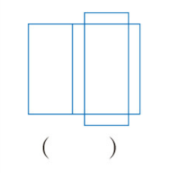
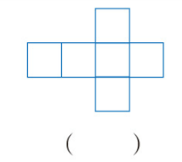
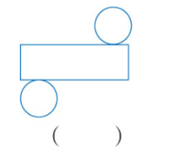
3.折一折，想一想，能得到什么图形？写在（ ）里。
长方体
正方体
圆柱

Slide 5
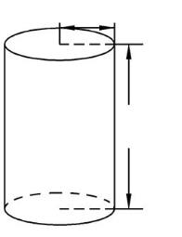
例题解读
如图，要做一个圆柱形纸盒。如果接口不计，至少需要用多大面积的纸板？
10cm
圆柱的侧面积怎样求呢？
实际上是求圆柱的表面积。
30 cm
圆柱的底面积就是圆的面积。
圆柱的表面积＝圆柱的侧面积
+圆柱的底面积×2

Slide 6
圆柱的侧面展开后是一个怎样的图形呢？想办法说明。
把罐头盒的商标纸如下图所示操作：
沿高剪开
展开
圆柱侧面沿高展开后得到一个长方形。

Slide 7
把一张长方形纸卷起来，会得到什么图形？
沿宽卷起
围成圆柱的侧面

Slide 8
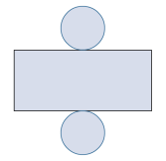
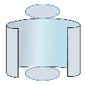
圆柱侧面展开图的长和宽与这个圆柱有什么关系？
底面
底面
沿高剪开
侧面展开成长方形
底面周长
高
长方形的宽
底面周长
底面
底面
长方形的长

Slide 9
怎样求圆柱的侧面积？
底面
底面周长
高
长方形的宽
底面
长方形的长
圆柱的侧面积＝ 长方形的面积
＝ 长 × 宽
＝
圆柱的底面周长
× 高

Slide 10
如图，要做一个圆柱形纸盒。如果接口不计，至少需要用多大面积的纸板？
10cm
10 cm
侧面积：
2×3.14×10×30＝1884（cm²）
30 cm
底面积：
3.14×10²×2＝628（cm²）
30cm
表面积：
1884＋628＝2512（cm²）
答：至少需要2512平方厘米的纸板。

Slide 11
如图，做一个无盖的圆柱形铁皮水桶，底面直径为4dm，高为5dm，至少需要用多大面积的铁皮？
4 dm
水桶没有盖哦！
5 dm
要算哪几个面呢？
侧面积：
3.14×4×5＝62.8（dm²）
底面积：
3.14×（4÷2）²＝12.56（dm²）
表面积：
62.8＋12.56＝75.36（dm²）
答：至少需要75.36平方分米的铁皮。

Slide 12
如图，把一个圆柱形薯片盒的商标纸展开，是一个长18.84cm，宽是10cm的长方形。这个薯片盒的侧面积是多少？表面积呢？
侧面积：
18.84×10＝188.4（cm²）
?cm
底面半径：
18.84÷3.14÷2＝3（cm）
18.84cm
底面积：
3.14×3²×2＝56.52（cm²）
10cm
表面积：
188.4＋56.52＝244.92（cm²）
答：这个薯片盒的侧面积是188.4平方厘米，
表面积是244.92平方厘米。

Slide 13
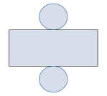
小 结
圆柱的侧面展开图及圆柱的表面积
底面
沿高剪开
展开
底面
展开
底面的周长
底面的周长
高
长方形的宽
底面
底面
长方形的长
圆柱的侧面积
圆柱的底面周长
× 高
＝
圆柱的表面积＝圆柱的侧面积＋圆柱的底面积×2

Slide 14
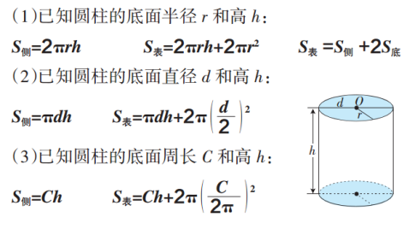
圆柱的表面积计算公式

Slide 15
圆柱表面积的特殊情况

Slide 16
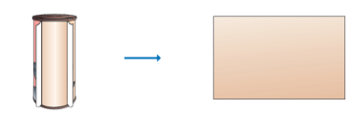
随堂小测
1．一个圆柱形茶叶筒的侧面贴着商标纸，圆柱底面半径是 5 cm，高是 20 cm。这张商标纸展开后是一个长方形，它的长和宽各是多少厘米？
宽=圆柱的高
20 cm
长=圆柱底面周长
2×5×3.14
＝10×3.14
＝31.4（cm）

Slide 17
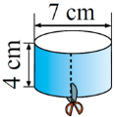
2.连一连，并在括号中填出相应的数。
9.42cm
( )
21.98cm
( )
( )
( )
4cm
8cm

Slide 18
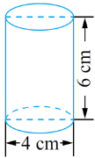
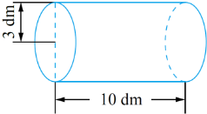
3.求圆柱的表面积。
3.14×4×6+3.14×(4÷2)²×2=100.48(cm²)
3.14×(3×2)×10+3.14×3²×2=244.92(dm²)

Slide 19
4. 一顶圆柱形厨师帽，高30 cm，帽顶直径20 cm，做这样一顶帽子至少要用多少平方厘米的面料？（得数保留整十数。）
规范解答：
就是求帽子的表面积
（注意：只有1个底面哦）
（1）帽子的侧面积：3.14×20×30＝1884(cm² )
（2）帽顶的面积：3.14×（20÷2）²＝314(cm² )
（3）需要用的面料：1884＋314＝2198≈2200(cm² )
答：做这样一顶帽子至少要用2200 cm²的面料。

Slide 20
5.如果把一段圆柱形的木头截成两截，它的表面积会有什么变化呢？
变化多少呢？（木头的底面半径是0.3 m,长是2 m）
规范解答：
表面积增加了，
增加的是截面处两个圆面的面积。

Slide 21
易错提醒
√
判断：把圆柱的侧面沿一条线剪开后，得到的一定是长方形或正方形。（ ）
错误解答
×
判断：把圆柱的侧面沿一条线剪开后，得到的一定是长方形或正方形。（ ）
正确解答
错因分析：当圆柱的侧面不是沿高剪开时，展开后
得到的图形可能是平行四边形。

Slide 22
课后作业
1.从课后习题中选取；
2.完成练习册本课时的习题。

